Slide 1

V korakih po 10

Slide 2
Ponovimo
Skupaj štejmo po 100 do 1000
100 – sto
200 – dvesto
300 – tristo
400 – štiristo
500 – petsto
600 – šeststo
700 – sedemsto
800 – osemsto
900 – devetsto
1000 – tisoč

Slide 3
Kaj pomeni stolpec, ena kocka v stolpcu in kvadrat?
Stotica = 100 kvadratkov
Desetica = 10 kvadratkov
Enica = 1 kvadratek

Slide 4
Če številu dodajamo desetice lahko štejemo:
… 90, 100, 110, 120, 130, 140, 150, 160, 170, 180, 190, 200, 210, 220, …

Slide 5
Kako z besedo zapišemo število?
Število, ki ga sestavljajo stotice in desetice, zapišemo malo drugače, kot število, ki vsebuje samo stotice.
Da se spomnimo:
700 = sedemsto → zapišemo vse skupaj
Pri številu
250 = dvesto petdeset
pa zapišemo stotice skupaj in desetice skupaj. Vmes ne smemo pozabiti na presledek!

Slide 6
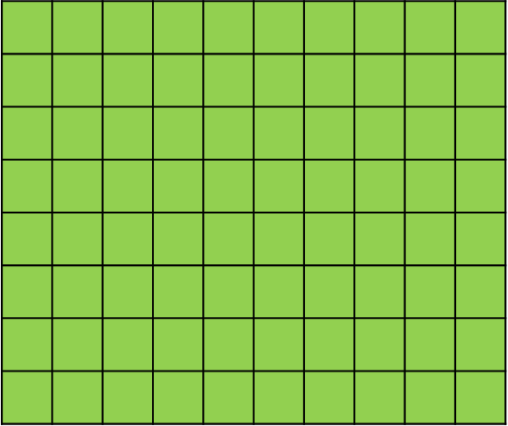

Z grafičnim prikazom lahko ponazorimo števila
Po zgledu prvega primera, v zvezek izpolni celotno preglednico.
 | S D E | Število | Z besedo
 | 1 5 0 | 150 | sto petdeset
 |  | 340
 |  |  | osemsto petdeset
 | 8 5 0

Slide 7
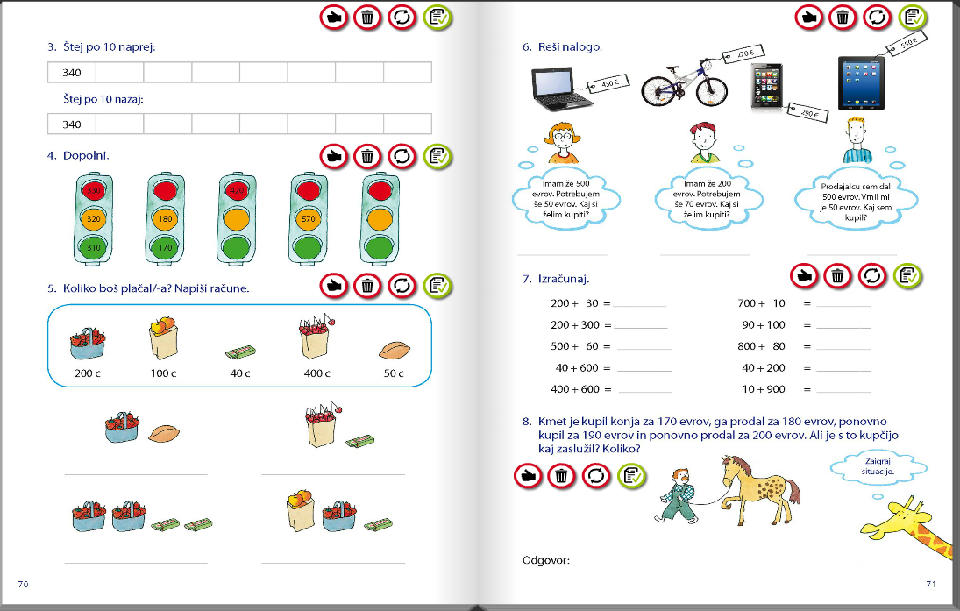
Loti se nalog v DZ na strani 70 in 71. Zdi se mi, da ti reševanje nalog ne bo povzročalo težav. S starši mi pošljite fotografijo rešene strani 71.

